Slide 1
基于 Bi-LSTM+Attention 的句子关系分类
姚昕智
2019317110022
生物信息

Slide 2
汇报流程
项目背景
模型介绍
数据集
分类结果

Slide 3
背景
关系分类是自然语言处理领域（NLP）的一项重要的语义处理任务。
用于关系分类的方法一般基于两套思路。
一类基于人工特征的关系分类方法，比较依赖通过例如依存树解析器，命名实体识别等方法提供的高级特征。
另一类基于利用神经网络自动提取特征的方面需要解决两个问题。一个是句子上下文的远距离信息难以学习。一方面是句子对分类结果有重要影响的单词存在于句子中不同位置。
所以该模型利用bi-LSTM来提取捕获单词前后上下文信息。同时利用词嵌入级别的Attention机制来获取句子中最重要的语义信息。

Slide 4
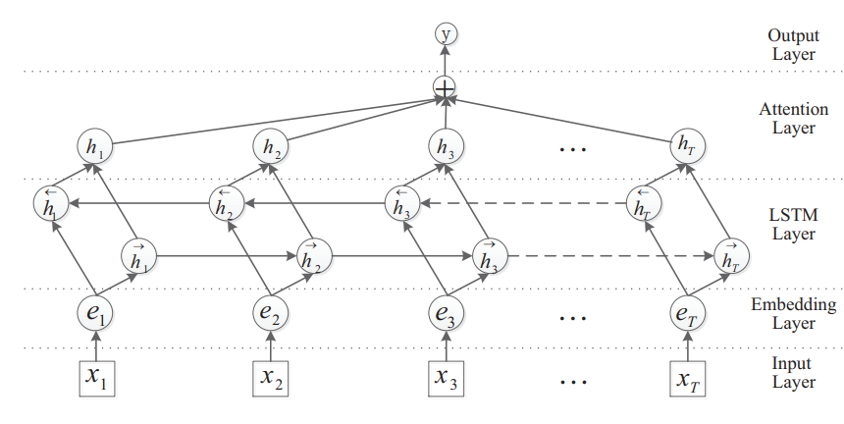
模型：
Embedding Layer
Bi-LSTM Layer
Attention Layer
Softmax Layer
Zhou, Peng, et al. "Attention-based bidirectional long short-term memory networks for relation classification." Proceedings of the 54th Annual Meeting of the Association for Computational Linguistics (Volume 2: Short Papers). 2016.

Slide 5
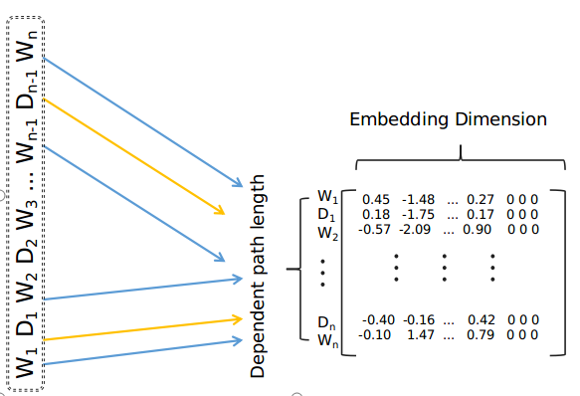
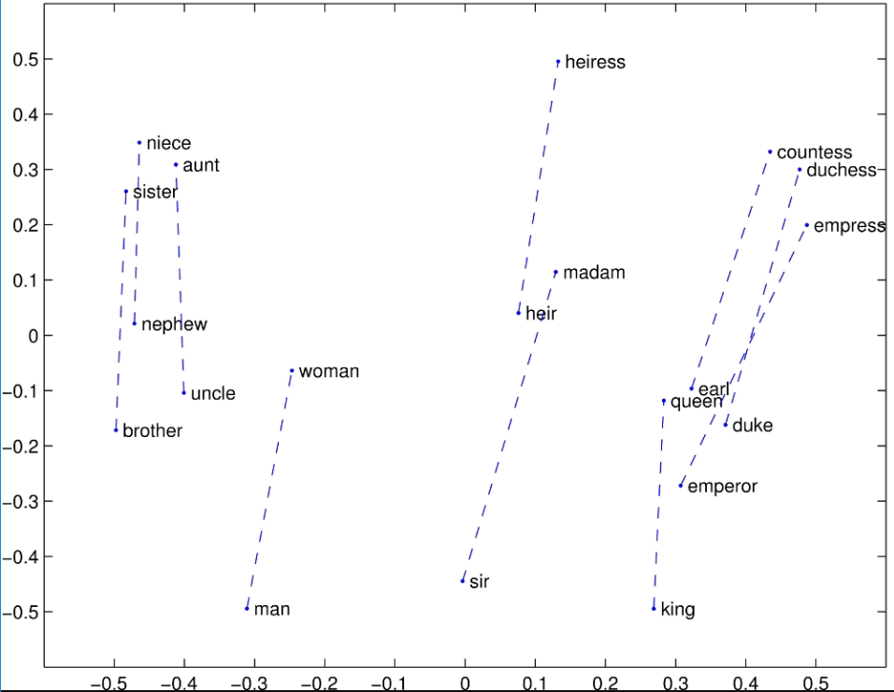
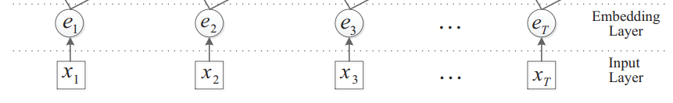
Embedding Layer
将高维自然语言映射到低维空间。 使网络可计算，同时携带语义信息。
可利用Glove, word2vec, Bert, ELMO初始化。 也可以随机初始化。

Slide 6
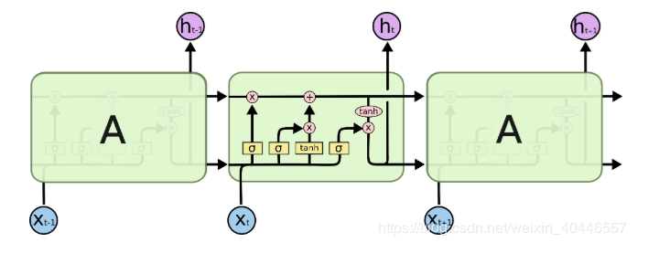
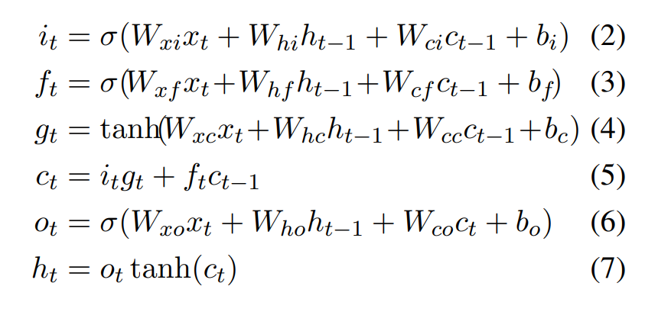
LSTM
解决RNN反向传播中的梯度爆炸。 更好的捕获上下文信息。
(3) 遗忘门
(2) (4) 输入门
(5) 更新 C_{t}
(5) (6) (7) 决定输出信息 h_{t}

Slide 7
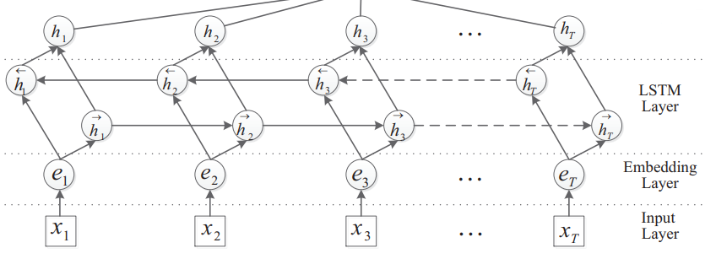
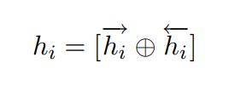
Bi-LSTM
用于捕获一个单词前后上下文信息。

Slide 8
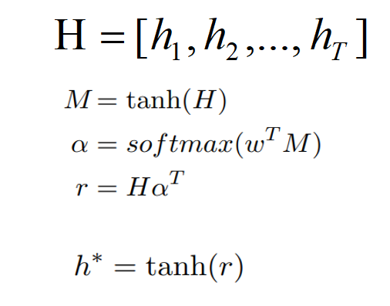
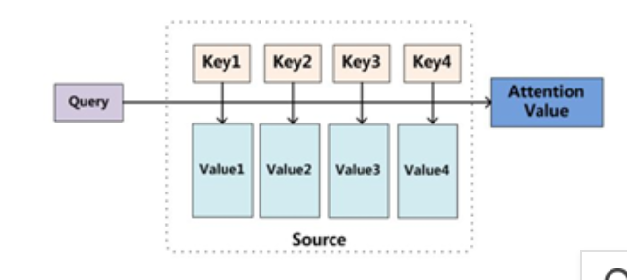
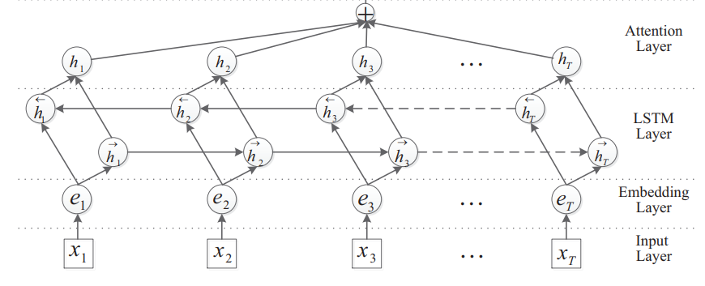
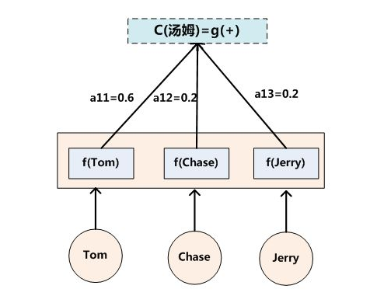
Attention
利用词嵌入级别的Attention机制来获取句子中最重要的语义信息。 给对于分类结果更相关的单词分配更高的权重。
Vaswani, A., Shazeer, N., Parmar, N., Uszkoreit, J., Jones, L., Gomez, A. N., ... & Polosukhin, I. (2017). Attention is all you need. In Advances in neural information processing systems (pp. 5998-6008).

Slide 9
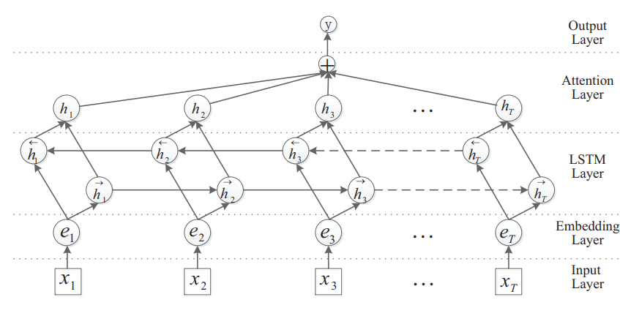
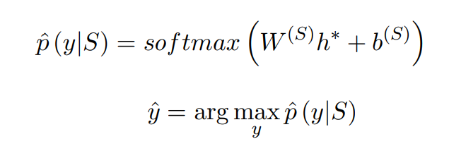
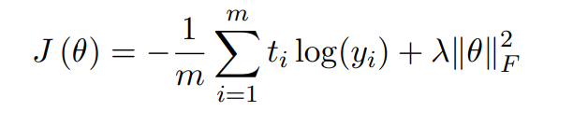
Bi-LSTM + Attetion
Softmax 分类器
损失函数： 负对数似然函数
Zhou, Peng, et al. "Attention-based bidirectional long short-term memory networks for relation classification." Proceedings of the 54th Annual Meeting of the Association for Computational Linguistics (Volume 2: Short Papers). 2016.

Slide 10
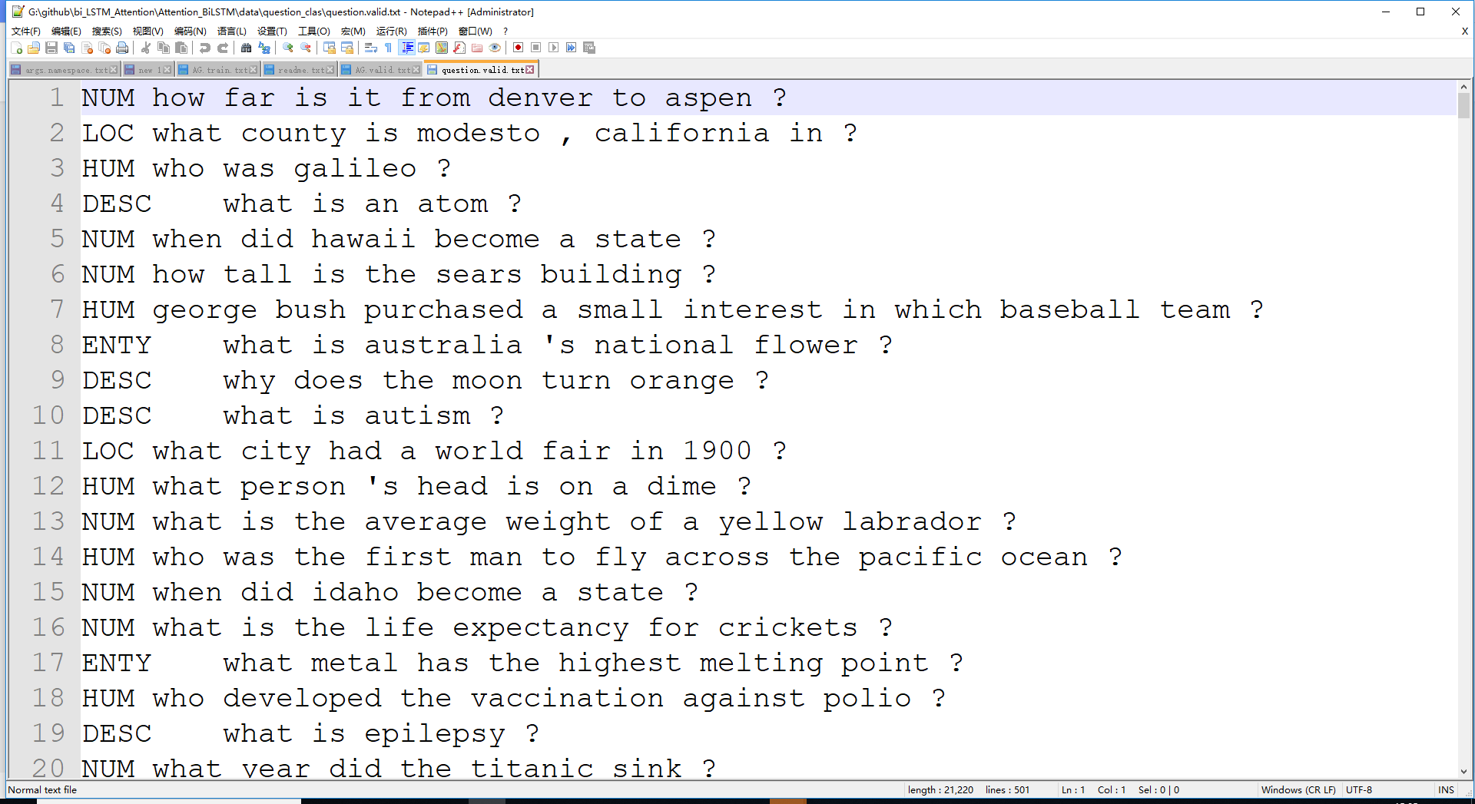
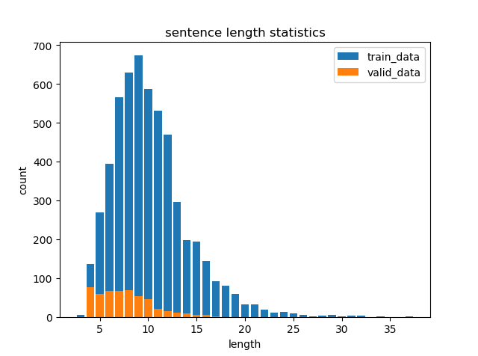
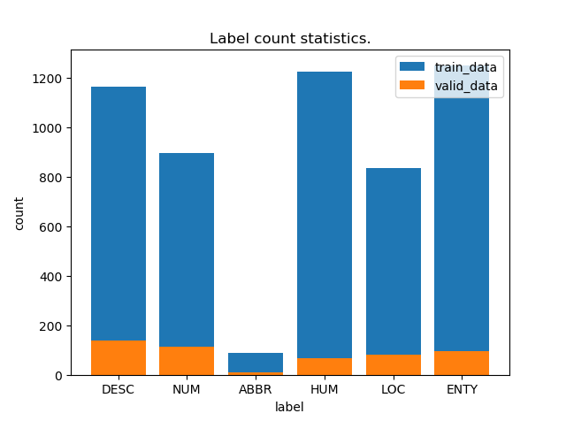
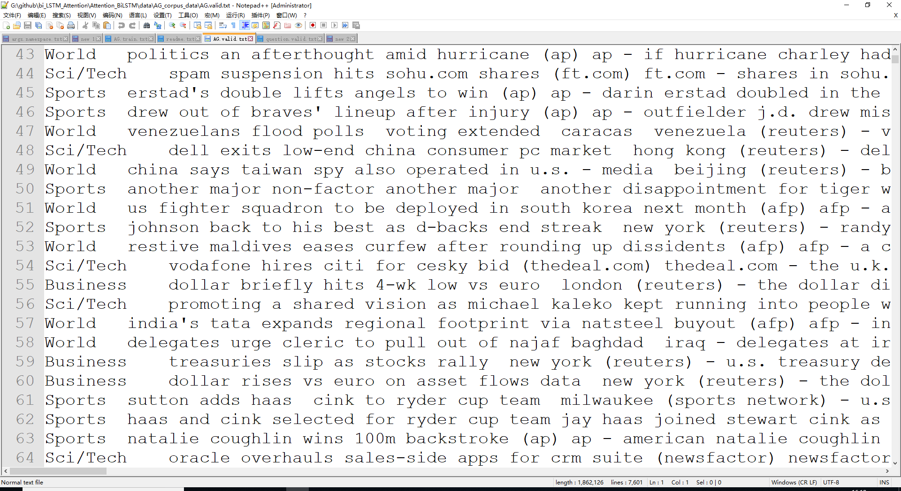
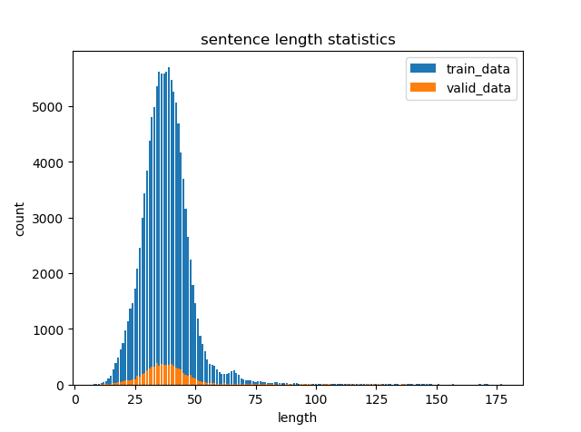
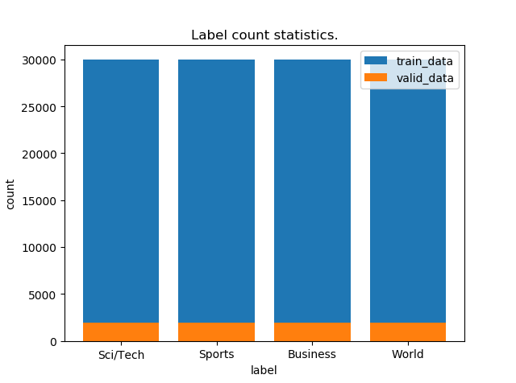
数据集
短文本数据集：
问题分类
六分类问题。 NUM, LOC, HUM DESC, ABBR, ENTY
Training set 5,450 Validation set 500
长文本数据集Antonio Gulli's corpus
新闻主题分类
四分类问题 Sci/Tech, Sports Business, World
Training set 120,000 Validation set 7,600
短文本数据集: https://github.com/u784799i/biLSTM_attn/tree/master/data
AG_corpus: http://groups.di.unipi.it/~gulli/AG_corpus_of_news_articles.html

Slide 11
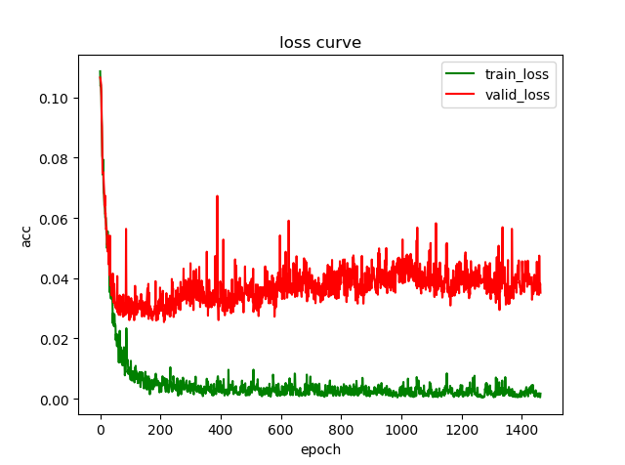
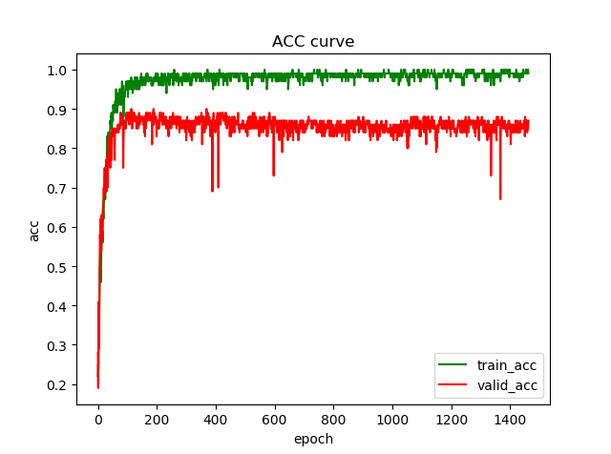
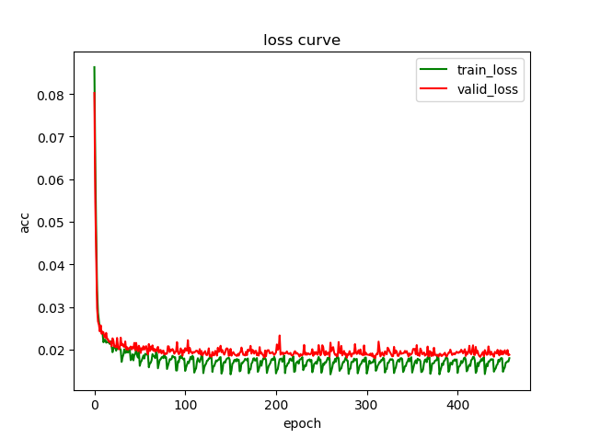
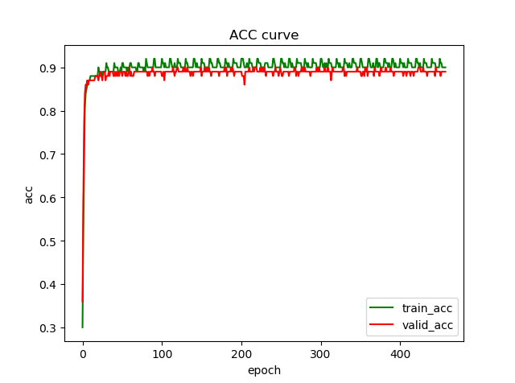
训练结果：
问题分类 （短文本）
新闻主题分类 （长文本）
 | Accurcy
Training set | 98%
Validation set | 89%
 | P | R | F
BL-A | 0.911 | 0.881 | 0.896
 | Accurcy
Training set | 91%
Validation set | 89%
 | P | R | F
BL-A | 0.906 | 0.900 | 0.903
Code: https://github.com/YaoXinZhi/Bi-LSTM-Attention

Slide 12


